Slide 1


Asmens socialinės paramos tinklo tyrimas
Socialinis aktyvumas senjorams

Slide 2
Ar atpažįstate asmenis, kurie į jūsų gyvenimą atneša šių keturių rūšių paramą?
Emocinė parama Į ką galiu kreiptis, kai jaučiuosi jautrus ir pažeidžiamas? | Informacinė parama Į ką galiu kreiptis patarimo, kaip spręsti problemas?
Materiali parama Į ką galiu kreiptis dėl praktinės ar materialinės pagalbos? | Draugija pasilinksminimui Į ką galiu kreiptis, kad pasilinksminčiau?
Notes:
Norėdami pradėti šią temą, grįžtame prie anksčiau aptartų 4 socialinės paramos rūšių.
Ar gaunate įvairių rūšių pagalbą ar paramą iš skirtingų socialinio tinklo narių?
Ar atpažįstate asmenis, kurie į jūsų gyvenimą atneša šių keturių rūšių paramą?
Emocinė parama reiškia rūpestį, įvertinimą, paguodą, meilę, priėmimą ir empatiją, kurią mums siūlo kiti. Įsivaizduokite du draugus, kurie išreiškia savo jausmus prie arbatos puodelio.
Informacinė pagalba-tai patarimai, patarimai ir problemų sprendimas, kurį gauname iš kitų. Įsivaizduokite giminaitį, kuris pataria dėl nekilnojamojo turto rinkos.
Materiali parama reiškia praktinę pagalbą, pagalbą ir materialinę pagalbą, kurią gauname iš kitų. Įsivaizduokite, kad jūsų vaikas ar anūkas veža jus pas gydytoją.
Bpasilinksminimui draugija reiškia tuos asmenis, su kuriais galime smagiai praleisti laiką. Įsivaizduokite linksmą žaidimų vakarą su draugais, vakarienę ar galbūt net nedidelę kelionę.

Slide 3

Palaikymo sistemos tyrimas (1)
1. Pagalvokite apie žmones, kurie yra su jumis:
Tavo artimieji
Jūsų draugai
Jūsų pažįstami
Jūsų kaimynai
Aš
2. Pažymėkite darbalapyje: kiek šie žmonės yra jums emociškai artimi

Slide 4
Palaikymo sistemos tyrimas (2)
Galbūt yra žmonių, kuriuos norėtumėte pažymėti artimiausiame rate
Kitų žmonių vardai gali būti užrašyti tolimesniame rate
Rodydami tolimesnius santykius, galbūt norėsite kai kurių žmonių vardus įtraukti į visus draugų ratus
Norėdami parodyti santykių stiprumą, nubrėžkite vientisas arba punktyrines linijas nuo jūsų tinkle esančio asmens iki jūsų viduryje
Skirtingos spalvos rašikliu pridėkite dalykų, kurie stabdo jūsų pažangą
Aš
Notes:
Šis pratimas skirtas padėti jums nustatyti savo asmeninį palaikymo tinklą. Nurodykite šių atramų stiprumą. Ar tai stiprios ar silpnos grandys? Ar ši parama yra reguliari ar atsitiktinė? Tai galite parodyti nubrėžę punktyrines linijas, nurodančias atsitiktinę atramą, o sunkesnes - stiprią ar reguliarią atramą. Tada kitos spalvos rašikliu pridėkite dalykų, kurie blokuoja jūsų pažangą. Kas trukdo jums gauti reikiamą paramą? Galite įtraukti kitų žmonių kritiką, nepasitikėjimą savimi ar paramos nepasiekimą.

Slide 5
Palaikymo sistemos tyrimas: savikontrolės klausimai
Kiek žmonių yra jūsų palaikymo sistemoje?
Kas yra jūsų palaikymo sistemoje? (draugai, šeimos nariai, kaimynai)
Ar yra kas nors, su kuo norėtumėte užmegzti artimesnius santykius? Kas tas žmogus?
Ar yra kas nors, su kuo norėtumėte mažiau bendrauti? Kas tas žmogus?
Ar tokios paramos norite?
Ar pakankamai? Kokios paramos trūksta? Kaip galėjai gauti tokią paramą?
Kokia parama jums tikrai yra teigiama tiek, kiek jums reikia, kad įsitikintumėte, jog ją turite?
Kokius blokus galėtumėte sumažinti?
Notes:
Baigę bendrinkite žemėlapį su partneriu. Paaiškinkite savo darbą ir paprašykite savo partnerio susidaryti bendrą jūsų žemėlapio įspūdį. Atsakykite į pateiktus klausimus: Ar tokios paramos norite? Ar pakankamai? Kokios paramos trūksta? Kaip galėjai gauti tokią paramą? Kokia parama jums tikrai yra teigiama tiek, kiek jums reikia, kad įsitikintumėte, jog ją turite? Kokius blokus galėtumėte sumažinti? Pakartokite procesą savo partnerio žemėlapio atžvilgiu.

Slide 6
Sukurkite veiksmų planą, kaip gauti reikiamą paramą!
Išvados iš pratybų
Asmeninis veiksmų planas
Mano palaikymo sistema atitinka mano dabartinius poreikius
Man trūksta būtinos tam tikrų žmonių paramos
Mano paramos sistemoje trūksta palaikančių žmonių
Mano palaikymo sistemoje yra palaikančių žmonių. Tačiau man labai sunku prašyti pagalbos
Kaip galiu parodyti kitiems žmonėms, kad man reikia jų paramos?
Kas yra tas žmogus, su kuriuo turėčiau tobulėti/plėtoti/užmegzti tvirtus santykius?
Kokio tipo palaikymo jums reikia?
Kaip ketinate gauti šią paramą?
Kada gausite šią paramą?
Ką tai apima?

Slide 7


Santrauka: kaip pagerinti socialinės paramos tinklą
Reguliariai susisiekite su kitais žmonėmis - paskambinkite, parašykite tekstą, susitikite
Kalbėkite apie savo emocijas ir jausmus su žmonėmis, kurie jus supranta
Nuoširdžiai pasidalykite savo mintimis ir jausmais. Pasikalbėkite apie savo rūpesčius ir poreikius (kai jiems buvo suteikta patarimų ir pagalbos). Paklauskite, ką kiti žmonės galvoja apie jūsų situaciją, ir parodykite, kad tai jums svarbu
Būkite geras klausytojas. Parodykite susidomėjimą kitais, paklauskite, kaip jie yra, ir pažvelkite į anksčiau aptartas problemas. Patarkite, jei jūsų to paprašys
Suplanuokite socialinę veiklą. Užtikrinkite santykių plėtojimo galimybes, dalyvaukite socialiniuose renginiuose, kurie suteikia jums teigiamų emocijų

Slide 8
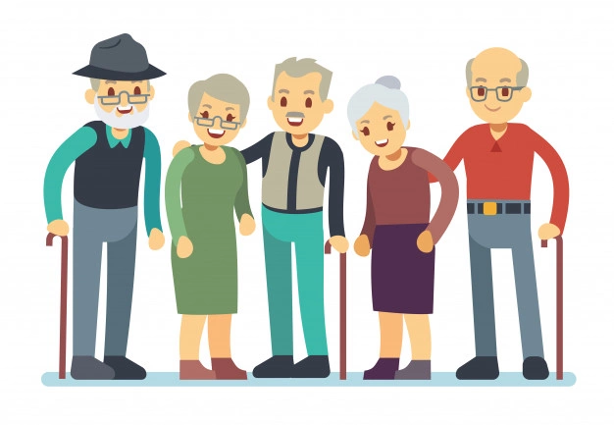
Ačiū už dėmesį!
What we can't do alone, we can do together!

